Slide 1

מדע וטכנולוגיה כיתה ג
מצגת מלווה לשער
חומרים בסביבה
פרק שני: חומרים בשימוש האדם
Notes:
הפרק מניח את היסודות הדרושים להבנת מהות הטכנולוגיה ולהבניית מיומנויות חשיבה ועשייה הדרושות לפתרון בעיות טכנולוגיות — תהליך התיכּוּן.
הפרק מפגיש את הלומדים עם העיקרון של התאמת תכונות חומרים לדרישות המוצר, ומזמֵן ללומדים התמודדות עם תהליכי פתרון בעיות המצריכים שימוש בתכונות חומרים.
כמו כן, הפרק עוסק בתועלת ובמחיר הסביבתי של שימוש במשאבי טבע ומציג פתרונות טכנולוגיים שבאמצעותם אפשר להקטין את הפגיעה בסביבה.
הפרק עוסק בחומרים משמשים את האדם לפיתוח אמצעים טכנולוגיים העוזרים לו לשנות את הסביבה שבה הוא חי ולהתאימה לצרכיו השונים. האדם מפיק חומרים שונים מהטבע ומנצל את תכונותיהם המגוּונות כדי לייצר כלים שונים לצרכים ייחודיים. ייצור הכלים הוא ביטוי לדרך התבונית שבה האדם פותר את בעיות הקיום שלו. זוהי דרך הטכנולוגיה.

Slide 2
פרק שני: חומרים בשימוש האדם
באילו מוצרים נבחר לצרכים שלנו?
מאילו חומרים כדאי לבנות את המוצרים?
האם נבחר בחבלים עשויים מניילון או מכותנה?
האם נבחר כלי בישול מברזל או מאלומיניום?
האם נבחר...?
עמוד 34
Notes:
הסיטואציה הפותחת את הפרק (יוצאים למחנה) נועדה לעורר אצל הלומדים מודעות בדבר הצורך שיש לנו במוצרים רבים שיתאימו בתכונותיהם לשימוש שאנו עושים בהם. הקטע מרמז על החשיבות שיש להתאמת החומרים לתכונות המוצר.
השאלות מזמנות דיון בנושא חומרים בסביבה ופתיחה לפרק זה.

Slide 3


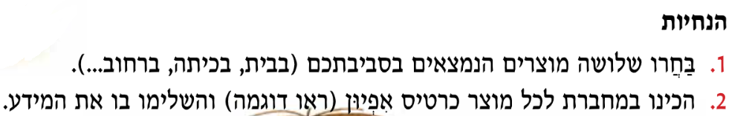
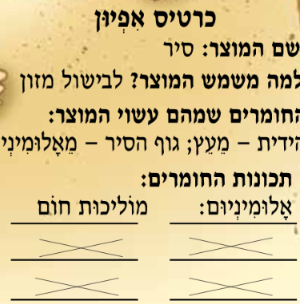
המשיכו לענות על המשימה שבעמוד 35.
Notes:
התלמידים מתבקשים לבחור שלושה מוצרים ולחקור אותם על פי המאפיינים הבאים: המטרה של המוצר (למה משמש?), החומרים
שמהם הוא עשוי ותכונות החומרים שמתאימות למטרת המוצר. את המידע הם מתבקשים לארגן בכרטיס אפיון.
שימו לב: אפשר להשתמש בסוגי חומרים שונים להשגת אותה מטרה.
לדוגמה: ניתן לבנות סירי בישול מחומרים שונים (ברזל, אלומיניום, נחושת, קרמיקה).

Slide 4
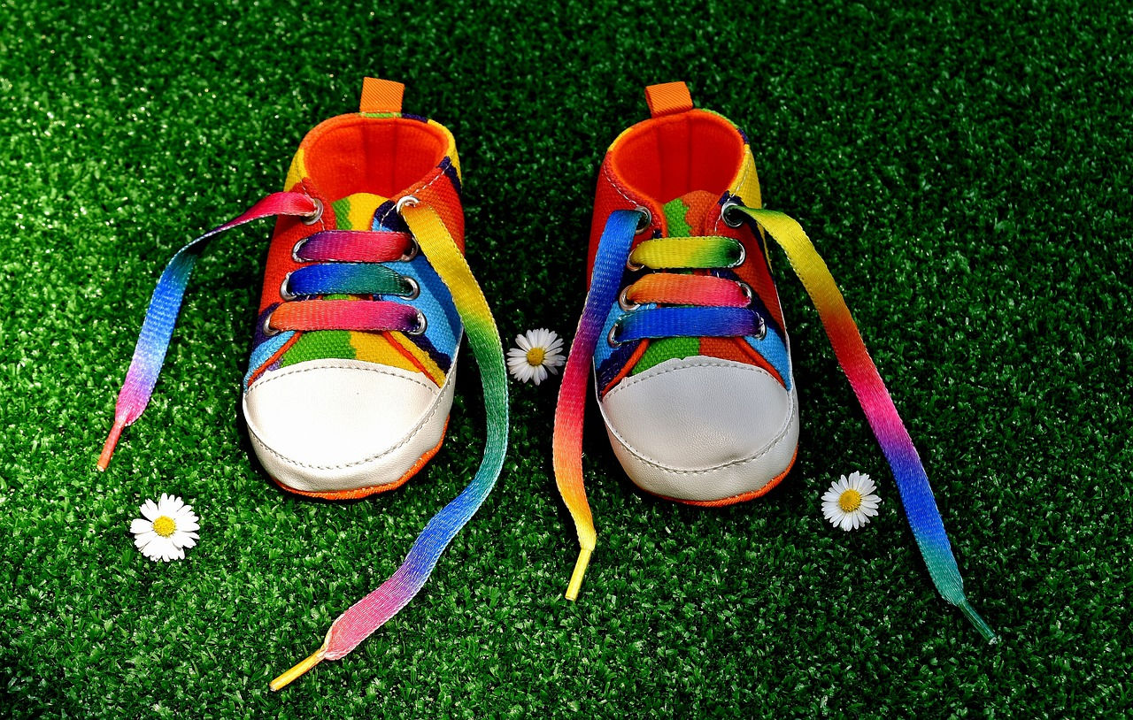
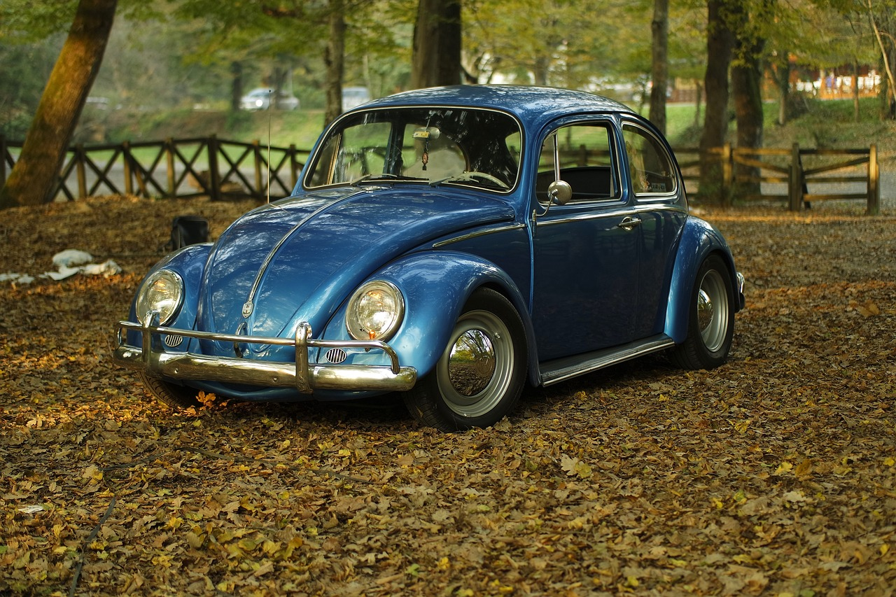
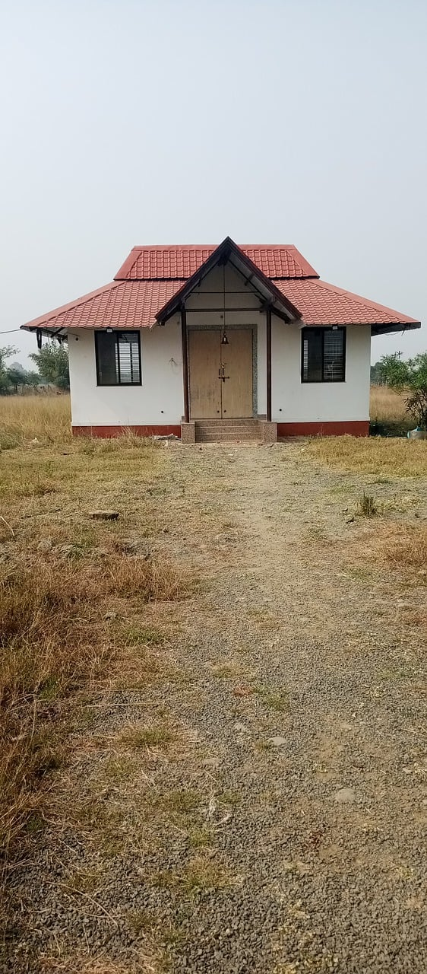

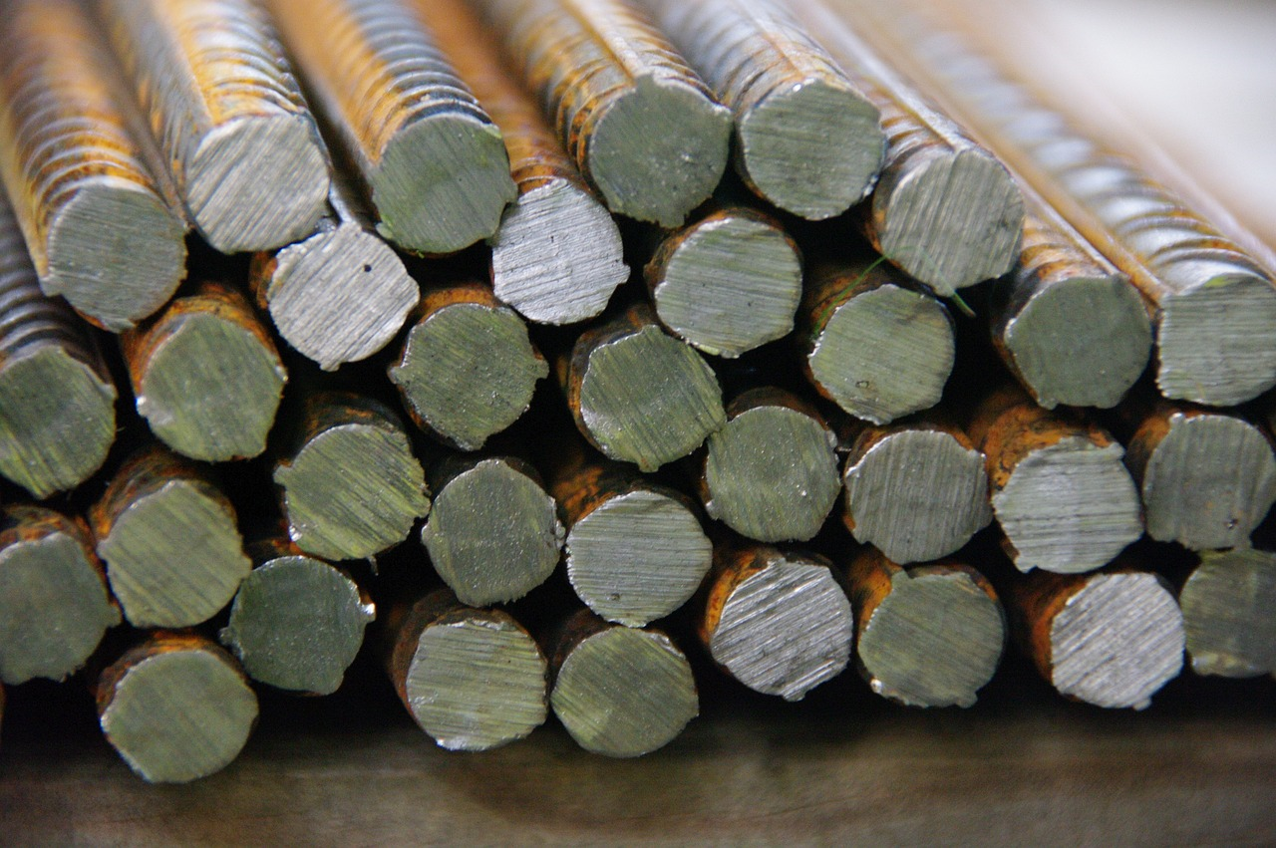
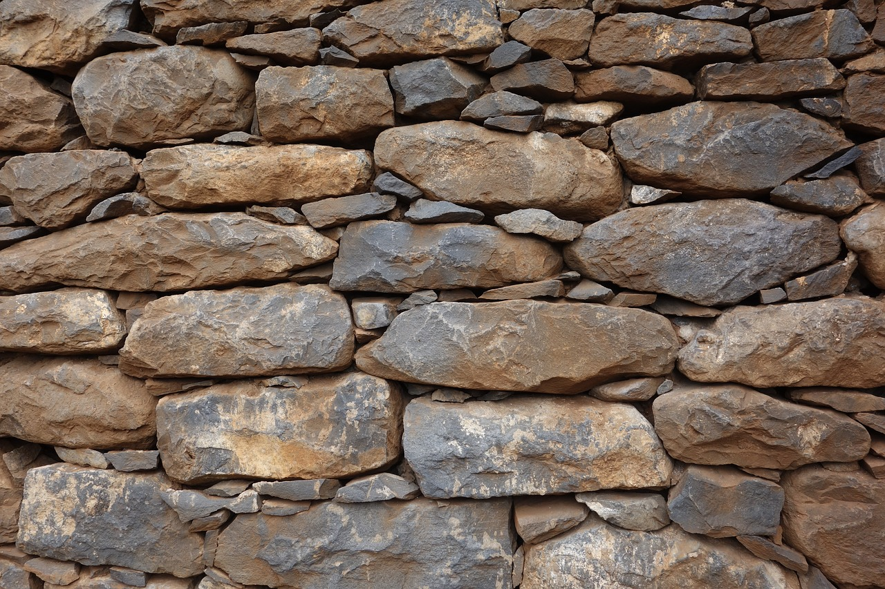
מן החומר אל המוצר
מה הקשר שבין חומרים לבין המוצרים שמיוצרים מהם?
קראו את קטע המידע שבעמודים 37-36 והשיבו על השאלות שבשוליים ועל שאלות הסיכום.
Notes:
המשימה נועדה להציג את הקשר שבין חומרים לבין המוצרים שמיוצרים מהם. המשימה נוטעת את התשתית הדרושה להבנת הקשר בין המושג תכונות החומר למושג דרישות מהמוצר.
מתבוננים בתמונות ושואלים: מה הקשר שבין חומרים למוצרים?
לאחר הדיון בשאלה ובתמונות עוברים לקריאת קטעי המידע בעמודים 37-36
קטע המידע הראשון (עמוד 36) מציג את הצורך שלנו במוצרים ואת ההתפתחות ההיסטורית של השימוש בחומרים, החל מהשימוש בחומרים טבעיים ועד לשימוש בחומרים מלאכותיים.
קטע מידע שני (עמוד 37) מחדד את הקשר שבין הדרישות מהמוצר לתכונות החומרים שמהם מיוצר המוצר.
תשובות לשאלות הסיכום שבעמוד 37: מומלץ להדגים בהוראה מפורשת אפיון של מוצר והשלמת המידע בכרטיס אפיון. דוגמה: מוצר - כוס תרמית; דרישות מהמוצר - נוחה לאחיזה, שומרת חום, לא שבירה; תכונות של חומרים מתאימים - חומרים בעלי מוליכות חום גרועה (מבודדים) ובלתי שבירים.

Slide 5
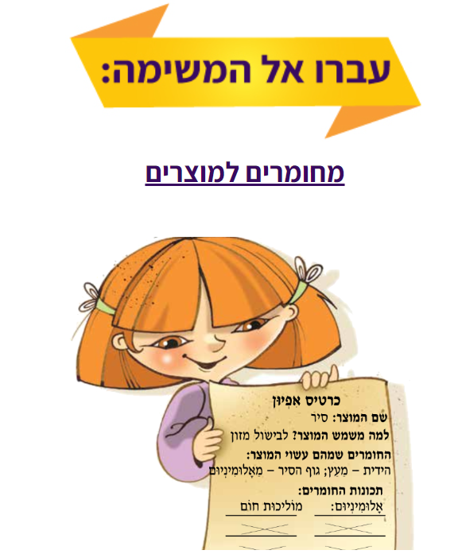
Notes:
באתר במבט מקוון, משימה מתוקשבת בספר הדיגיטלי בעמוד 35.

Slide 6
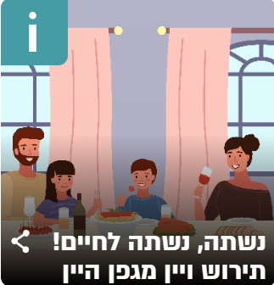
Notes:
באתר במבט מקוון, ביחידת התוכן חומרים, משימה מתוקשבת: נשתה, נשתה לחיים! תירוש ויין מגפן היין. המשימה עוסקת בדרכי הפקה של תירוש ויין מצמח גפן היין תוך שימוש בעקרונות מדעיים.

Slide 7
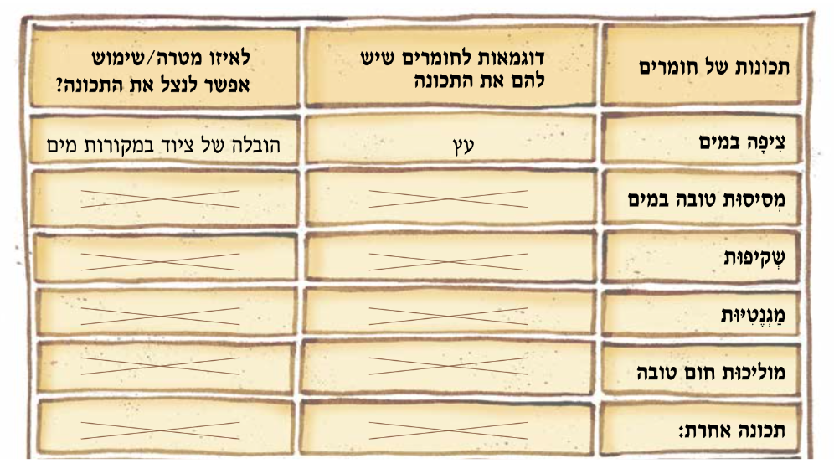
אילו חומרים מתאימים להכנת מוצרים?
עמודים 39-38
מה דעתכם להכין תערוכה בנושא שימוש בחומרים?
Notes:
מטרת המשימה היא לערוך אינטגרציה בין תכונות החומרים שהלומדים הכירו בשער זה ובלימודים קודמים לבין העיקרון הטכנולוגי "ניצול תכונות מתאימות של חומרים לדרישות מהמוצר". נקודת המוצא בחלק א של המשימה היא מהתכונה של החומר אל חומרים בעלי התכונה (התאמת תכונה לחומרים) ומשם לניצול התכונה להשגת מטרה אפשרית של המוצר.
התלמידים מארגנים את מידע בטבלה ומתבקשים לתת לה כותרת.

Slide 8
אילו חומרים מתאימים להכנת מוצרים
Notes:
חלקים ב-ג של המשימה כוללים פעילות חקירה שמטרתה לבדוק מאילו חומרים עשויים הבתים והבגדים שלנו.
בחלק ב של המשימה התלמידים מסבירים את ההיגיון שבבחירת חומרים לבניית חלקי הבית השונים. תכונות החומר צריכות להתאים למטרת המוצר.
בחלק ג של המשימה התלמידים מסבירים מדוע בגדים צריכים להיות עשויים מחומרים שמהם הם עשויים ולא מאחרים.
להכנת בגדים חשוב להשתמש בחומרים בעלי תכונות כגון: מבדדי חום, חזקים (אינם נקרעים בקלות), סופגי זיעה ועוד.
חשוב לשים לב שקיים מגוון גדול של בדים בעלי תכונות שונות. התאמת סוג הבד לבגד נעשית על פי המטרה של הבגד. לדוגמה, משתמשים בבד כותנה כאשר מעוניינים בבגד קל בעל
יכולת ספיגה גבוהה של זיעה.

Slide 9
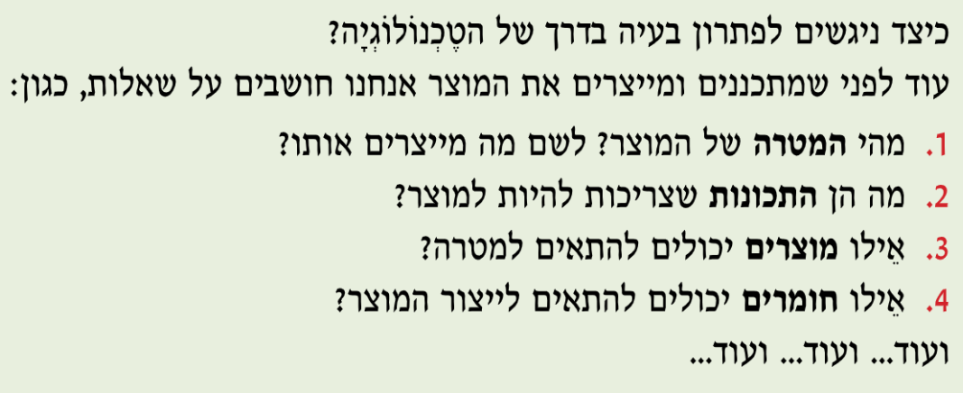
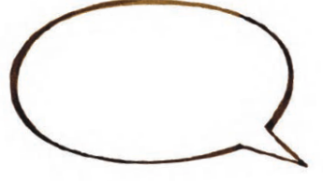
דרך הטכנולוגיה
מהי טכנולוגיה בשבילכם?
לאחר קריאת קטע המידע השיבו על המשימה בעמוד 40
Notes:
קטע המידע נועד להמשגה של מושגים בסיסיים בתהליך הטכנולוגי (מוצרים, פתרון בעיות, תכונות המוצר, מטרת המוצר,
התאמת חומרים). השאלות שמופיעות בקטע המידע נועדו לפתח אצל הלומדים מודעות לתהליכי החשיבה והעשייה המאפיינים את התהליך הטכנולוגי.
מוצע לשלב התנסות מוחשית של ניתוח מוצר על פי השאלות האלה.
לדוגמה:
1. מהי המטרה של המוצר? מדוע ייצרו אותו?
2. אילו תכונות צריכות להיות למוצר?
3. מאילו חומרים עשוי המוצר?
4. אילו מבין תכונות המוצר מתאימות לתכונות של המוצר ולתפקודו?

Slide 10
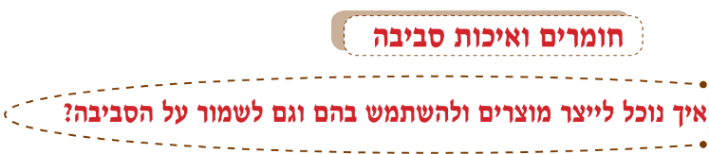
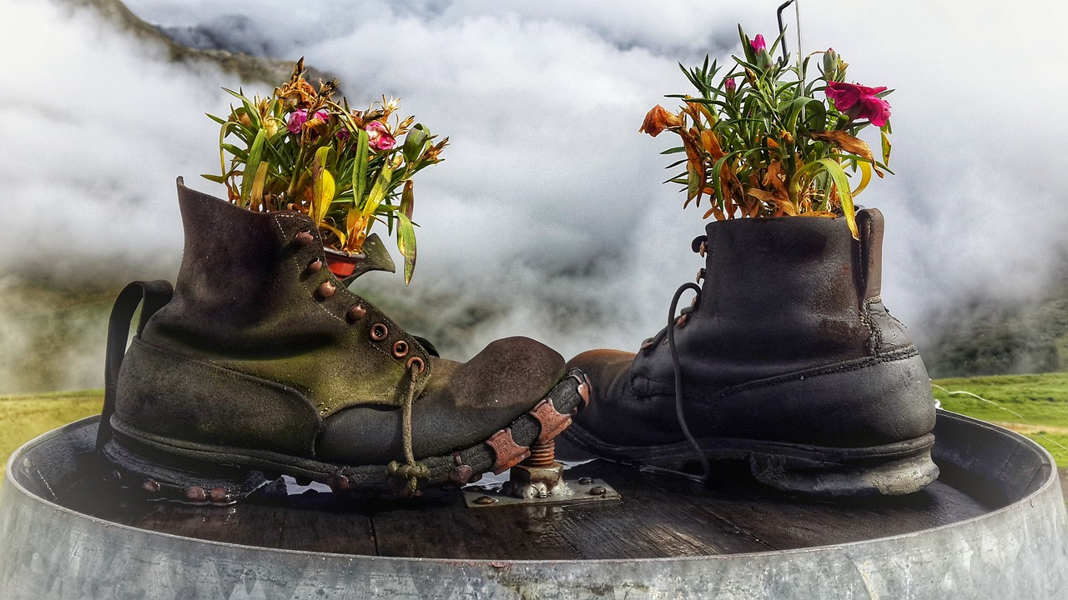
מכונה למחזור נייר
שימוש חוזר
קראו את קטע המידע בעמוד 41 והשיבו על השאלות בשוליים.
השיבו על שאלות הסיכום בעמוד 42.
Notes:
המשימה נועדה לפתח מודעות להשפעה המזיקה של השימושים שאנו עושים בחומרים ובמוצרים שעשויים מהם.
בטרם מַפנים את הלומדים למשימה (קריאת קטעי המידע שבעמוד 41) מוצע לקיים בכיתה רב שיח שבו ידווחו על מפגעים סביבתיים שנגרמו בגלל השימוש שבני אדם עושים במוצרים.
אפשר גם לשלב סיור בסביבה כדי לאתר מפגעים כאלה. המפגע המרכזי הבולט לעין היא הפסולת.
לאחר מכן מוצע לקיים דיון בסוגיה: כיצד נמשיך להשתמש במוצרים אך באותו הזמן נשמור על הסביבה.
בקטע המידע מוצגים שלושה פתרונות אפשריים להפחתת הפסולת:
צמצום השימוש/צריכה, שימוש חוזר ומִחזור.
הקטנת הצריכה, שימוש חוזר ומיחזור חומרים יביאו להקטנת הפגיעה בסביבה ולהקטנה של התכלות חומרים בטבע.
מומלץ לפתח אצל הלומדים את המיומנות של הבחנה בין סיבה לתוצאה.
לדוגמה,
האדם משליך אריזות (סיבה) וגורם בכך להצטברות של פסולת (תוצאה);
האדם משתמש במוצרים רבים מאוד (סיבה) וגורם בכך להתדלדלות של משאבי הטבע (תוצאה).

Slide 11
משליכים מוצרים - משליכים חומרים: האמנם?
עמודים 44-42
Notes:
המשימה נועדה לעורר את המודעות לכמויות הגדולות של הפסולת שכל אחד מאתנו מייצר, כמו גם לסוגי החומרים ולכמות החומרים שמושלכים אל פח האשפה מדי יום.
כמו כן לפתח את ההבנה שחייבים לפעול למען שיפור איכות הסביבה.
באמצעות ביצוע סעיפים 5-1 הלומדים מתוודעים לכמות הפסולת היבשה (אריזות) שהמשפחה משליכה לפח האשפה במשך שבוע
אחד. הלומדים מתבקשים לזהות את סוגי החומרים שמושלכים ואת כמותם. ארגון המידע בטבלה מסייע בעיבוד המידע על פי השאלות
המנחות המופיעות בסעיף 6.
התובנה המתבקשת מביצוע סעיפים אלה היא שהשלכת אריזות לפח האשפה פירושה השלכה של חומרים (סעיף 7).

Slide 12
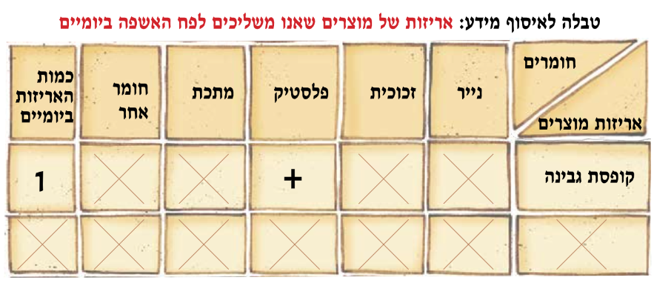
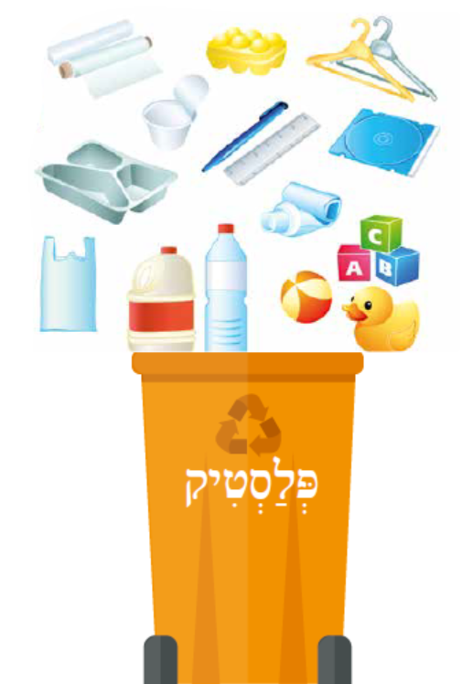
משליכים מוצרים-משליכים חומרים: האומנם?
השיבו על השאלות בעמודים 44-42
Notes:
מחזור פלסטיק ונייר עתיד להקטין את כמות הפסולת וכן את קצב ההתכלות של הנפט הגולמי (ממנו מפיקים פלסטיק) ושל העצים (מהם מפיקים נייר).
מודעות לסיבות שבעטיין חשוב למחזר חומרים עתידה להשפיע על העמדה ועל ההתנהגות.
לפיכך חשוב שהתלמידים ידעו להסביר לכל מי שאינם ממחזרים מדוע חשוב לאמץ התנהגות זו.
לעתים קיים טשטוש בין משמעות המושגים שימוש חוזר ומחזור. בשימוש חוזר עושים שימוש נוסף במוצר.
שימוש כזה חוסך את ייצורם מחדש של מוצרים שונים ובכך חוסכים חומרי גלם ואנרגיה ומפחיתים את כמות האשפה המצטברת. במִחזור מפיקים חומרים מתוך מוצרים שאינם בשימוש ומייצרים מהם מוצרים חדשים.
בסעיף זה התלמידים מוזמנים לתכנן תכנית פעולה שמטרתה להקטין את פסולת המצטברת בסביבה מבלי להפסיק את השימוש במוצרים. מוצע לבחור מטרה מוגדרת. לדוגמה: צמצום כמות פסולת הנייר בבית הספר. בשלב הבא מגדירים את סדרת הפעולות שיש לבצע כדי להשיג את המטרה.
לכל פעולה יש להגדיר את הגורם המבצע וכן לוח זמנים לביצוע. מארגנים את סדרת הפעולות לפי לוח הזמנים. לכל פעולה מתכננים את המידע והעזרים הדרושים לפעולה.
שאלה 10. כרזה היא אמצעי תקשורתי לפרסום מידע. לפני כתיבת הכרזה ועיצובה חשוב לכוון את התלמידים בשאלות כגון: מהי מטרת
הכרזה? למי מיועדת הכרזה? מה יהיה התוכן של הכרזה? (סעיפים א-ג) ועוד. חשוב גם לתת את הדעת למרכיבים הגרפיים של הכרזה (גודל הכרזה, כותרות, תמונות, תרשימים, צבעים, גודל אותיות ועוד)
"שוק קח תן" מבוסס על העיקרון של שימוש חוזר במוצרים. שימוש חוזר עתיד להקטין את כמות הפסולת המצטברת בסביבה וכן את קצב ההתכלות של חומרים מהטבע שמהם מפיקים חומרי גלם להכנת מוצרים.
לאחר שהתלמידים מילאו את המשימות בפעילות זו, מומלץ להציג לפניהם את הדרכים השונות לטיפול באשפה, ולהדגיש
את רעיון הטיפול המשולב. בעיקרו, רעיון זה כולל הן שינוי (התנהגותי) של הרגלי הצריכה והן שימוש באמצעים טכנולוגיים, אשר נוצרו כדי לפתור את הבעיות שנגרמו למעשה על ידי פתרונות טכנולוגיים (מוצרים) שנוצרו כדי לפתור בעיות אחרות.

Slide 13

Notes:
באתר במבט מקוון, משימה מתוקשבת בספר הדיגיטלי בעמוד 41.

Slide 14
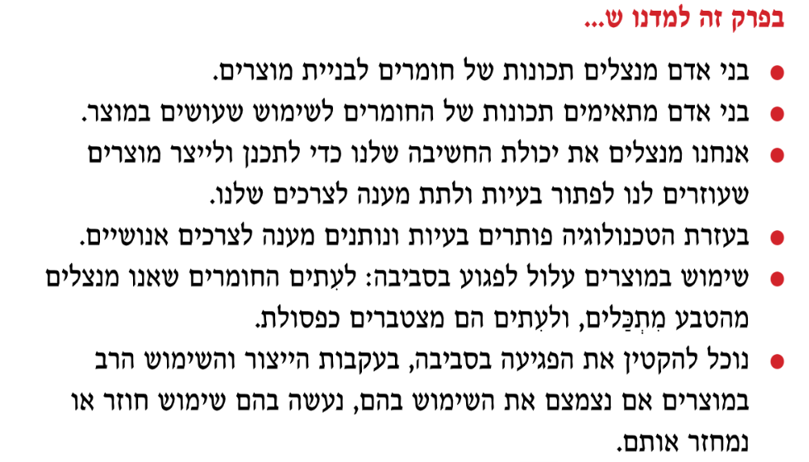
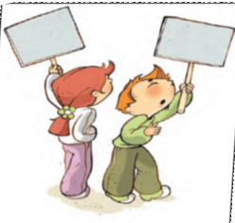
עמוד 45
Notes:
לסיכום הפרק אפשר לבקש מהתלמידים להביא דוגמאות למשימות שבעזרתן אפשר לאמת את היגדי הסיכום שהפעלנו.
אפשר לבקש מהתלמידים לחבר שאלות להיגדי הסיכום.

Slide 15
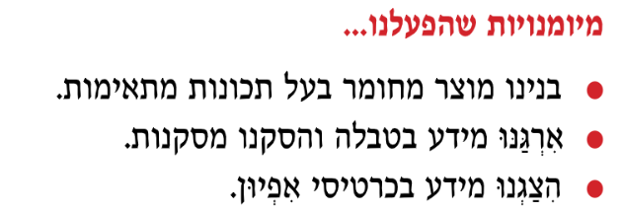
עמוד 45
Notes:
לסיכום הפרק אפשר לבקש מהתלמידים להביא דוגמאות למשימות שבעזרתן אפשר לאמת את את המיומנויות שהפעלנו.

Slide 16
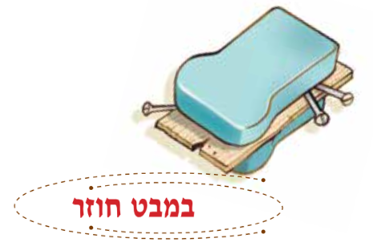
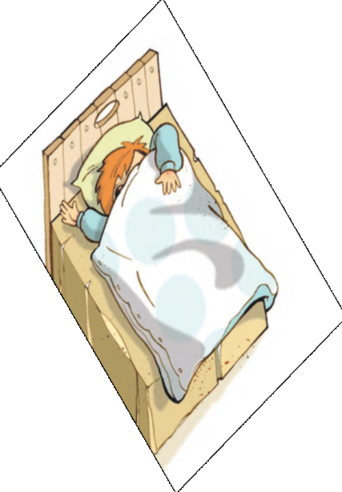
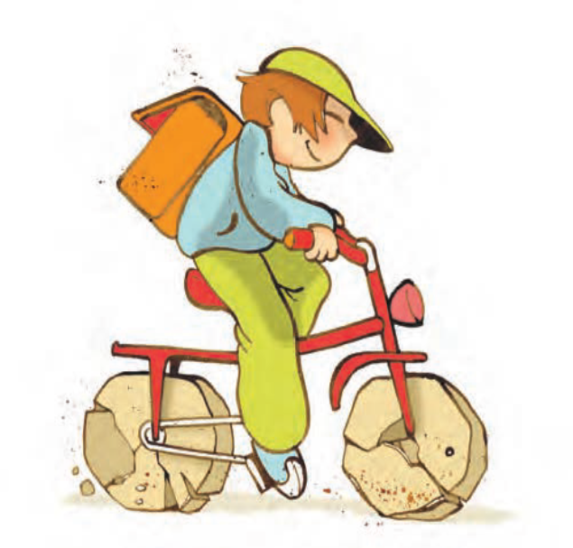
בבוקר קר אחד...
השיבו על המשימה בעמודים 47-46.
Notes:
השאלות/המשימות שמופיעות בתבנית זו מיועדות לבדיקת ביצועי הבנה ולפיכך יש להן פוטנציאל להערכה מעצבת.
בניגוד להערכה מסכמת שהיא הערכה לצורך סיכום שלב הלמידה. הערכה מעצבת היא הערכה שבמסגרתה קיים משוב
מתמיד ומתחולל תהליך למידה מתמשך.
קוראים את הסיפורים...
תשובה לשאלה 1:
על דרך השלילה ובאופן הומוריסטי התלמידים מתבקשים להסיק אילו חומרים מתאימים להכנת המוצרים. כדי לחדד את ההבנה
מוצע לשאול שאלות כגון:
מדוע לא מייצרים כוס לשתייה חמה מברזל? (עלולים לקבל כוויה בגלל מוליכות החום הטובה של הברזל).
מדוע לא מייצרים חלון מקרטון? (הקרטון אטום ולכן אי אפשר לראות דרכו).

Slide 17
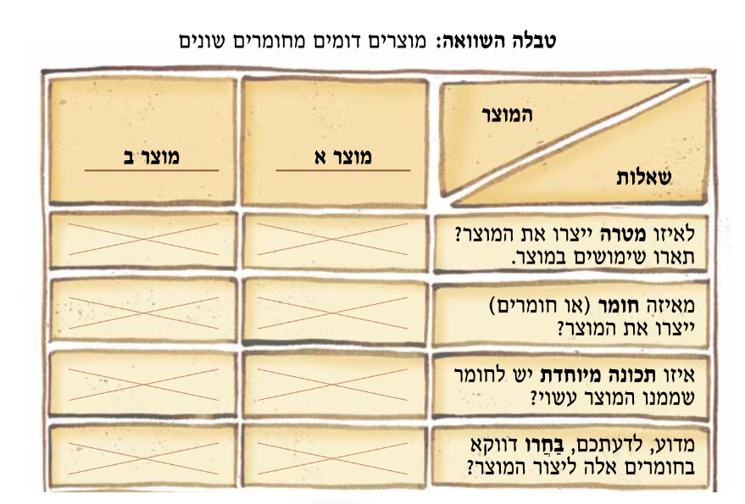
עמוד 47
Notes:
תשובה לשאלה 2: אפשר להשוות בין ספל קפה שעשוי מקרמיקה לבין ספל שעשוי מזכוכית. לשניהם מטרה דומה- כלי קיבול למשקה חם. הם עשויים מחומרים שונים (קרמיקה וזכוכית בהתאמה). הקרמיקה קשה (קשה לחרוץ אותה). שומרת על צורתה ואינה שקופה. הזכוכית קשה מאוד, שומרת על צורתה ושקופה. בחירת החומרים תלויה בגורמים כגון: טעם אישי (תרבות) ועלויות של חומרים.

Slide 18

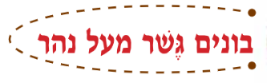
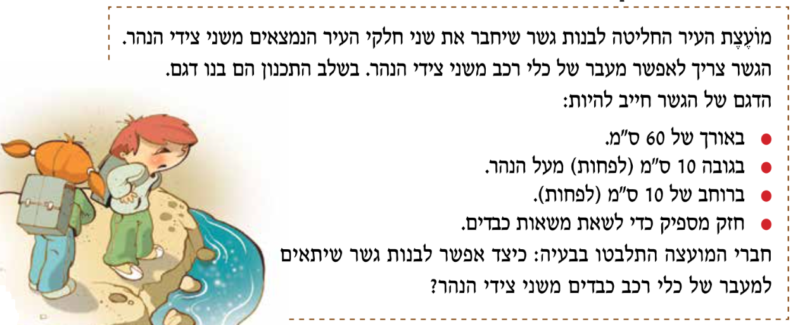
השיבו על המשימה בעמוד 48 .
Notes:
השער מסתיים במשימה טכנולוגית יש לנו אתגר. במשימה התלמידים מתבקשים לתכנן ולבנות גשר תוך התייחסות לתכונות חומרים. המשימה מתאימה ככלי להערכת ביצועי לומדים (ידע מושגי, מיומנויות תיכון, מיומנויות מידעניות, עבודת צוות ועוד).
משימת האתגר היא משימת ביצוע שעוסקת בתהליך של פתרון בעיות. משימת ביצוע היא אחד הכלים של הערכה חלופית. למשימה יש פוטנציאל להערכת ידע, מיומנויות חשיבה ועשייה, עבודת צוות ועוד.
המשימה מציגה ללומדים אתגר טכנולוגי המבוסס על ידע מדעי שהתלמידים רכשו בפרק: לבנות גשר מעל נהר שיש לו דרישות
מוגדרות.
במשימה זו הלומדים נדרשים ליישם מיומנויות של פתרון בעיות: לנסח בעיה, לערוך חקירה על סוגי גשרים, להעלות רעיונות לפתרונות, לבחור פתרון, לשרטט את הפתרון, ולהציג באמצעות דגם ולהעריך את הפתרון.

Slide 19
תם ולא נשלם
עברו לשער שני
אנרגיה בפעולה

